Slide 1


PENGANTAR MANAJEMEN DAN BISNIS
04
Manajemen
Sumber Daya Manusia
FASILKOM
Riri Fajriah, S.Kom, MM
Sistem Informasi

Slide 2
Abstract & Kompetensi
Abstract
Manajemen SDM diperlukan dalam suatu organisasi bisnis sebagai salah satu strategi pengembangan organisasi. Manajemen SDM mempelajari proses perencanaan SDM, yaitu yang berkaitan dengan, analisis pekerjaan, pelatihan dan pengembangan, kompensasi, kepemimpinan dan pemberhentian.
Kompetensi
Mampu menjelaskan perihal fungsi personalia dan sumber daya manusia, serta pengelolaan karyawan. Serta mampu menjelaskan perihal fungsi sumber daya manusia yang terkait dengan perencanaan dan evaluasi kinerja.

Slide 3
Tujuan Pembelajaran
Mempunyai pemahaman mengenai pengertian personalia dan sumber daya manusia.
Dapat memahami mengenai pentingnya manajemen sumber daya manusia sebagai salah satu strategi pengembangan organisasi.
Mampu untuk menganalisa strategi yang tepat untuk meningkatkan motivasi pekerja agar berdampak pada kepuasan kerja.
Mengetahui hal-hal yang perlu diperhatikan dalam hal perencanaan SDM, yaitu yang berkaitan dengan, analisis pekerjaan, pelatihan dan pengembangan, kompensasi, kepemimpinan dan pemberhentian.

Slide 4
Chapter Outline
Bab 1 – Pengertian Manajemen Sumber Daya Manusia (MSDM)
Bab 2 – Pemahaman Manajemen Personalia dan Manajemen Sumber Daya Manusia
Bab 3 – Fungsi Manajemen SDM Dalam Organisasi
Bab 4 – Meningkatkan Motivasi Kerja
Bab 5 – Pengadaan Sumber Daya Manusia
Bab 6 – Identifikasi dan Analisis Jabatan
Bab 7 – Pelatihan dan Pengembangan Sumber Daya Manusia
Bab 8 – Kompensasi dan Benefit
Bab 9 – Pertimbangan Strategik Dalam Perancangan Program Benefits
Bab 10 – Hubungan Gaya Kepemimpinan Dengan Motivasi Kerja
Bab 11 – Teori Sifat Kepemimpinan
Bab 12 – Proses Pemberhentian

Slide 5

Bab 1 – Pengertian Manajemen Sumber Daya Manusia (MSDM)
Sub Bab ini memberikan penjelasan perihal
Konsep Manajemen Sumber Daya Manusia

Slide 6
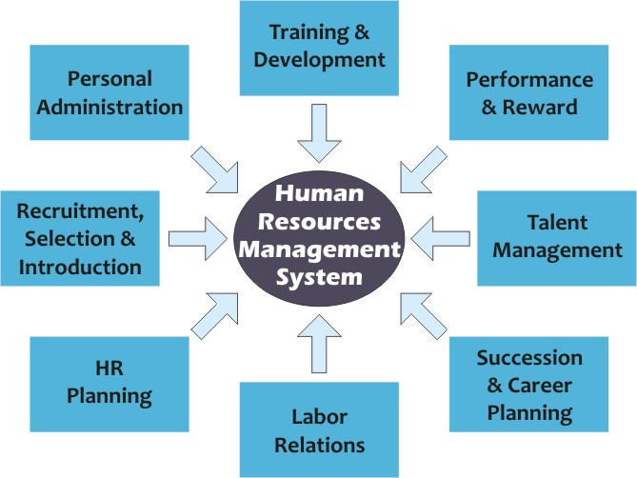
Manajemen Sumber Daya Manusia (MSDM)
Manajemen sumber daya manusia, disingkat MSDM, adalah suatu ilmu atau cara bagaimana mengatur hubungan dan peranan sumber daya (tenaga kerja) yang dimiliki oleh individu secara efisien dan efektif serta dapat digunakan secara maksimal sehingga tercapai tujuan (goal) bersama perusahaan, karyawan dan masyarakat menjadi maksimal.

Slide 7
Bab 2 – Pemahaman Manajemen Personalia dan Manajemen Sumber Daya Manusia
Sub Bab ini memberikan penjelasan perihal
Perbedaan manajemen sumber daya manusia dengan manajemen personalia

Slide 8
Manajemen Personalia vs Manajemen SDM
Manajemen personalia lebih diarahkan kepada para karyawan organisasi; merekrut dan melatih mereka, mengelola gaji dan kontrak karyawan, menjelaskan apa yang diharapkan organisasi pada mereka, menjustifikasikan apa yang dilakukan manjemen, dan mengubah setiap tindakan manajemen yang akan kemungkinan akan menyulut tanggapan negative dari kalangan karyawan. Sedangkan manajemen sumber daya manusia lebih menekankan strategi dan perencanaan daripada penyelesaian atas sengketa dan permasalahan.Manajemen sumber daya manusia mempunyai strategic dan terintegrasi dengan semua kebijakan bisnis perusahaan.
Terdapat tiga hal penting yang membedakan manajemen sumber daya manusia dengan manajemen personalia :
Manajemen sumber daya manusia diterapkan terhadap para manajer dan karyawan.
Manajemen sumber daya manusia memperhatikan masalah pengelolaan manusia dan sumber daya lainya didalam organisasi.
Manajemen sumber daya manusia menekankan pengelolaan kultur organisasional sebagai pusat aktivitas manajmen senior.

Slide 9

Bab 3 – Fungsi Manajemen SDM Dalam Organisasi
Sub Bab ini memberikan penjelasan perihal
Peranan dan fungsi manajemen sumber daya manusia dalam suatu organisasi

Slide 10
Fungsi Manajemen SDM Dalam Organisasi
Perspektif Politik : SDM merupakan aset terpenting yang dimiliki oleh suatu organisasi,mulai dari level makro (Negara), atau bahkan internasional, hingga level mikro.
Perspektif Ekonomi : Modal besar dan berlimpahnya kekayaan alam (material), atau prosedur kerja yang bagus sekalipun, tidak akan bermanfaat secara efesien, efektif dan produktif, jika manusianya tidak mendapat perhatian sungguh-sungguh.
Perspektif Hukum : Dalam organisasi manapun terdapat berbagai peraturan, ketentuan atau perjanjian-perjanjian, yang kesemuanya mengatur tentang hak dan kewajiban secara timbal balik antara organisasi dengan anggotanya, antara orang yang mempekerjakan dengan orang yang dipekerjakan.
Perspektif Sosio-Kultural : Orang bekerja tidak lagi semata untuk memenuhi kebutuhan fisik.Melainkan juga menghendaki diwujudkannya kebutuhan sosio-psikologis.
Perspektif Administrasi : Kenyataan yang ada mengindikasikan bahwa maju atau mundurnya kehidupan manusia , terwujud atau tidaknya impian, cita-cita indah manusia,tergantung kemampuannya untuk mengatur dan memanfaatkan sumber daya yang ada dalam organisasi, termasuk sumber daya manusianya dengan lebih efisien, efektif dan produktif.
Perspektif Teknologi : Manusia diharapkan agar dapat menyesuaikan diri dengan berbagai perkembangan tersebut.Organisasi dituntut untuk bisa memanfaatkan berbagai kemajuan teknologi.Hal ini hanya bisa dicapai melalui suatu system manajemen sumber daya manusia yang tepat.

Slide 11

Bab 4 – Meningkatkan Motivasi Kerja
Sub Bab ini memberikan penjelasan perihal
Hal-hal yang perlu dilakukan dalam meningkatkan motivasi kerja

Slide 12
Motivasi Kerja Dari Pimpinan
Memberikan kepada karyawan keterangan yang mereka perlukan untuk melakukan sesuatu pekerjaan dengan baik.
Memberikan kesempatan umpan balik secara teratur.
Meminta masukan dari karyawan dan melibatkan mereka di dalam keputusan yang mempengaruhi pekerjaan mereka.
Membuat saluran komunikasi yang mudah dipergunakan, sehingga karyawan dapat menggunakannya untuk mengutarakan pertanyaann atau kehawatiran mereka dan memperoleh jawaban.
Belajar dari para karyawan itu sendiri apa yang memotivasi mereka.
Menghargai karyawan karena pekerjaan mereka yang baik secara umum.
Terus menerus memelihara hubungan dengan karyawan yang dbawahi.
Memberi selamat secara pribadi kepada karyawan yang melakukan pekerjaan dengan baik.
Kenalilah kebutuhan-kebutuhan pribadi karyawan karena karyawan akan lebih terdorong untuk bekerja bagi perusahaan yang memperhatikan keperluan pribadinya.
Menulis memo secara pribadi kepada karyawan tentang hasil kinerja mereka.
Memastikan apakah karyawan mempunyai sarana kerja yang terbaik.
Memberi karyawan satu pekerjaan yang baik untuk dikerjakan dan pimpinan harus memperlihatkan kepada karyawan bagaimana mereka dapat berkembang dan memberi kesempatan untuk mempelajari kemampuan-kemampuan baru.
Membantu berkembangnya rasa “bermasyarakat” sehingga karyawan akan merasa betah di dalamnya.
Gajilah karyawan secara bersaing berdasarkan apa yang mereka kerjakan.
Menawarkan “pembagian keuntungan” (profit sharing) kepada karyawan.

Slide 13

Bab 5 – Pengadaan Sumber Daya Manusia
Sub Bab ini memberikan penjelasan perihal
Tahapan proses pengadaan SDM dalam suatu organisasi

Slide 14
Pengadaan SDM Dalam Organisasi
PENGERTIAN PENGADAAN SDM
Proses penarikan, seleksi, penempatan, orientasi& induksi untuk mendapatkan karyawan yang sesuai dengan kebutuhan perusahaan.
PENTINGNYA FUNGSI PENGADAAN SDM
Dikarenakan untuk mendapatkan dan menempatkan orang-orang yg kompeten, serasi, serta efektif tidaklah semudah membeli dan menempatkan mesin, melainkan merupakan fungsi operasional MSDM.
ANALISIS DAN PERANCANGAN PEKERJAAN
Apa, bagaimana, dan mengapa?
Dengan analisa dapat mendesain organisasi, menetapkan spesifikasi kerja, evaluasi pekerjaan, perluasan, pengayaan pekerjaan.
Persyaratan pekerjaan yaitu merupakan persyaratan-persyaratan jabatan tentang keterampilan yang dikehendaki
REKRUITMEN
Merupakan proses seleksi yaitu usaha pertama yang harus dilakukan perusahaan untuk memperoleh karyawan yang qualified dan kompeten yang akan menjabat serta mengerjakan semua pekerjaan pada perusahaan.

Slide 15

Bab 6 – Identifikasi dan Analisa Jabatan
Sub Bab ini memberikan penjelasan perihal
Mekanisme menentukan fungsi dan jabatan yang tepat bagi seorang pegawai dalam suatu organisasi

Slide 16
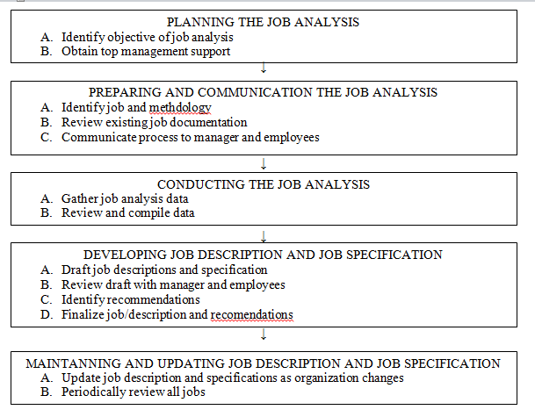
Proses Analisa Jabatan

Slide 17
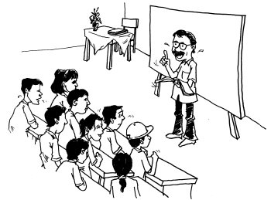
Bab 7 – Pelatihan dan Pengembangan Sumber Daya Manusia
Sub Bab ini memberikan penjelasan perihal
Langkah-langkah dalam proses pelatihan dan pengembangan karyawan

Slide 18
Proses Pelatihan dan Pengembangan SDM
ANALISIS KEBUTUHAN
Adalah mengetahui keterampilan kerja spesifik yang dibutuhkan, menganalisis keterampilan dan kebutuhan calon yang akan dilatih, dan mengembangkan pengetahuan khusus yang terukur serta tujuan prestasi.
MERENCANAKAN INSTRUKSI
Untuk memutuskan, menyusun, dan menghasilkan isi program pelatihan, termasuk buku kerja, latihan, dan aktivitas yang menggunakan teknik pelatihan kerja langsung dan di bantu oleh komputer.
VALIDASI
Dimana orang–orang yang terlibat membuat sebuah program pelatihan dengan menyajikannya kepada beberapa pemirsa yang dapat mewakili.
MENERAPKAN PROGRAM
Melatih karyawan yang ditargetkan.
EVALUASI DAN TINDAK LANJUT
Dimana manajemen menilai keberhasilan atau kegagalan suatu program.

Slide 19

Bab 8 – Kompensasi dan Benefit
Sub Bab ini memberikan penjelasan perihal
Hal-hal yang perlu diperhatikan dalam membuat sistem kompensasi di Perusahaan

Slide 20
Kompensasi SDM
Ada beberapa hal yang harus diperhatikan dalam membuat sebuah sistim kompensasi diperusahaan yaitu :
Kompensasi harus memenuhi rasa keadilan bagi setiap karyawan (Internally Equitable).
Mempunyai nilai dalam bersaing dengan nilai pasar tenaga kerja (Externally Competitiveness).
Pemberian Kompensasi akan menunjang keberhasilan perusahaan (Performance Driven).
Berdasarkan kemampuan perusahaan (Affordable).
Memenuhi perundangan yang berlaku (Legally Defensible).
Setiap orang mudah memahami dan mengerti akan sistim kompensasinya (Explainable).
Fleksibel terhadap perkembangan bisnis perusahaan (Managable).

Slide 21

Bab 9 – Pertimbangan Strategik Dalam Perancangan Program Benefit
Sub Bab ini memberikan penjelasan perihal
Hal-hal yang perlu diperhatikan oleh Perusahaan dalam hal perencanaan program benefit bagi karyawan (tenaga SDM)

Slide 22
Strategi Dalam Perencanaan Program Benefit
RENCANA STRATEGIK BISNIS JANGKA PANJANG
Pada tahap perkembangan awal, perusahaan umumnya menawarkan gaji dasar dan benefit yang rendah, namun insentifnya besar. Sedangkan pada tahap dewasa, perusahaan akan lebih royal dalam ketiga bentuk kompensasinya.
DIVERSITAS DALAM ANGKATAN KERJA BERARTI ADA DIVERSITAS DALAM PREFERENSI BENEFIT
Karyawan muda umumnya lebih senang dengan pembayaran langsung daripada program pensiun. Sedangkan karyawan tua akan lebih senang yang sebaliknya.
PERSYARATAN LEGAL
Pemerintah memiliki peran besar dalam mengatur benefits.Sementara perusahaan memfokuskan untuk mengendalikan biaya, pemerintah menginginkan kesejahteraan sosial dan ekonomi bagi rakyatnya.
KEKOMPETITIFAN DARI BENEFITS YANG DITAWARKAN
Isu mengenai ini lebih besar dari isu kekompetitifan gaji.Dalam hal gaji, manajemen dan karyawan hanya perlu fokus pada pembayaran langsung, baik tetap maupun variabel. Sedangkan dalam hal benefits, fokus perusahaan adalah pada biaya, sementara karyawan berfokus pada nilai.
STRATEGI KOMPENSASI TOTAL
Sesuai dengan tujuan utama penyusunan kompensasi, yaitu untuk mengintegrasikan gaji, insentif, dan benefit dalam satu paket yang mendorong pencapaian tujuan organisasional, maka benefit yang ditawarkan harus efektif dengan tujuan tersebut.

Slide 23

Bab 10 – Hubungan Gaya Kepemimpinan Dengan Motivasi Kerja
Sub Bab ini memberikan penjelasan perihal
Pengaruh sikap kepemimpinan dalam suatu organisasi terhadap motivasi kerja tenaga sdm dalam suatu organisasi

Slide 24

Kepemimpinan = Motivasi Kerja
Seorang pemimpin memotivasi pengikut melalui gaya kepemimpinan tertentu yang akan menghasilkan pencapaian tujuan kelompok dan tujuan individu. Pengikut yang termotivasi akan berusaha mencapai tujuan secara sukarela dan selanjutnya menghasilkan kepuasan. Kepuasan mengakibatkan kepada perilaku pencapaian tujuan yang diulang kembali untuk mencapai tujuan atau memenuhi kebutuhan di masa yang akan datang.

Slide 25

Bab 11 – Teori Sifat Kepemimpinan
Sub Bab ini memberikan penjelasan perihal
Teori-teori yang mempengaruhi kepemimpinan dalam suatu organisasi

Slide 26
Sifat Kepemimpinan Yang Efektif
Need for achievement
Seorang pemimpin harus bertanggung jawab dan bekerja keras agar berhasil.
Intellegence
Pemimpin harus memiliki pertimbangan, alasan, dan pemikiran yang baik.
Decisiveness
Seorang pemimpin harus mampu membuat keputusan tanpa keraguan.
Self Confidence
Seorang pemimpin harus memiliki kesan positif sebagai seorang yangmemiliki kemampuan.
Initiative
Pemimpin harus menjadi acuan, melakukan pekerjaan dengan pengawasanyang minimal.
Supervisory Ability
Pemimpin harus dapat mendelegasikan tugas secara baik kepada bawahannya.

Slide 27

Bab 12 – Proses Pemberhentian
Sub Bab ini memberikan penjelasan perihal
Mekanisme proses pemberhentian sdm dalam suatu organisasi

Slide 28
Proses Pemberhentian
Menurut Undang-undang No. 13 Tahun 2003 mengartikan bahwa Pemberhentian atau Pemutusan hubungan kerja adalah pengakhiran hubungan kerja karena suatu hal tertentu yang mengakibatkan berakhirnya hak dan kewajiban antar pekerja dan pengusaha.
Alasan karyawan diberhentikan :
Undang-Undang
Keinginan Perusahaan
Keinginan Karyawan
Pensiun
Kontrak Kerja Berakhir
Meninggal Dunia
Perusahaan Dilikuidasi
Adapun bebera cara yang dilakukan dalam proses pemberhentian karyawan :
Bila kehendak perusahaan dengan berbagai alasan untuk memberhentikan dari pekerjaannya perlu ditempuh terlebih dahulu :
Adakan musyawarah antara karyawan dengan perusahaan.
Bila musyawarah menemui jalan buntu maka jalan terakhir adalah melalui pengadilan atau instansi yang berwenang memutuskan perkara.
Bagi karyawan yang melakukan pelanggaran berat dapat langsung diserahkan kepada pihak kepolisian untuk diproses lebih lanjut tanpa meminta ijin legih dahulu kepada Dinas terkait atau berwenang.
bagi karyawan yang akan pensiun, dapat diajukan sesuai dengan peraturan. Demikian pula terhadap karyawan yang akan mengundurkan diri atau atas kehendak karyawan diatur atas sesui dengan paraturan perusahaan dan peraturan perundang-undangan.

Slide 29
Riri Fajriah, S.Kom, MM

